Slide 1
获取软件需求

Slide 2
内容
获取软件需求概述
获取需求的方法
获取需求的过程
明确问题及软件解决方案
Problem ➔ Software Solution
导出和构思软件需求
如何从利益相关方导出和构思软件需求
描述初步的软件需求
自然语言描述和可视化建模
确认和验证初步软件需求

Slide 3
1.1 概述
获取软件需求是需求分析的基础，是软件开发的首要工作。
需求获取可能是软件开发中最困难、最关键、最易出错的任务。

Slide 4
软件需求获取的困难
需求想不清
开发之初用户往往提不出太多需求，但随着开发进程，特别是看到部分产品时，用户才有更多的想法。
软件的利益相关方虽然对业务流程非常熟悉，但是要对其进行改造、形成软件需求则较为困难
一些软件系统是全新的，没有可模仿和参照的对象。
需求道不明
不清楚软件需求的具体内涵，很难清晰、准确地讲明白软件需求是什么
软件需求不明确，需求内容不详实，软件需求质量低等等

Slide 5
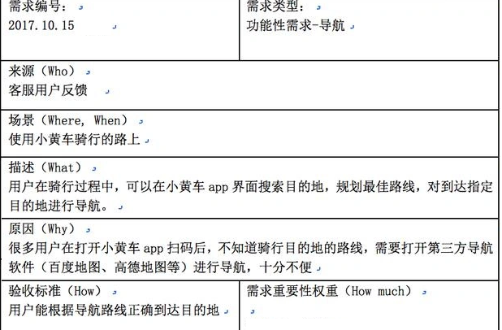
完整软件需求的构成
Who，谁会关心该项需求，他们有何特点
What，软件需求的具体内容是什么
Why，为什么会需要该软件需求
Where，When，产生该需求的时间、地点、环境等
How，如何确认该需求被满足了（即验收标准）
要说清楚一项软件需求，就需要说清楚有关需求的以上6个方面内容

Slide 6
1.2 软件需求的来源
软件开发者
已有的系统
其他软件系统
构思和创作
分解
重用
用户和客户
互联网大众
构思和创作
导出
软件需求
软件需求来自不同的源头

Slide 7
软件需求的来源
大多数需求来自于用户或客户
也有许多软件需求来自软件工程师,他们充当软件的用户或客户，构思和提出软件需求
原因是找不到实际的用户来提出需求
示例：如开源软件，微信软件，12306软件等等
开源软件的许多需求则来自软件开发者
提出软件的功能性构思及需求，并以Issues的形式提出

Slide 8
1.3 获取软件需求方法
访谈和会议(Interview)
调查问卷(Questionnaire)
现场观摩
分析业务资料
软件原型
群体化方法
大脑风暴构思（Brainstorming）
……

Slide 9
访谈和会议
召开相关的会议
走访相关的人员
参加的人员包括：用户、客户、需求分析人员、质量保证人员等等
拟定会议议程
确定会议计划
准备调研提纲
指定“调解人”控制会议
可以是用户或需求人员
需求人员引导和把握调研的重点和方向
从业务流程入手，重点关注其中的功能需求（核心是IPO）
从访谈和参与会议的对象中获得软件需求

Slide 10
调查问卷
设计调查问卷
了解业务流程、实际操作过程
用户的期望和要求
对谁进行调查
应用领域中扮演不同角色的用户
如何利用调查问卷
从调查问卷中了解业务流程
从调查问卷中掌握用户需求
从调查问卷的回答中获得软件需求

Slide 11
现场观摩
业务的过程、步骤和输出
业务的工作流程及细节
从现场观摩中了解业务流程，进而获得软件需求

Slide 12

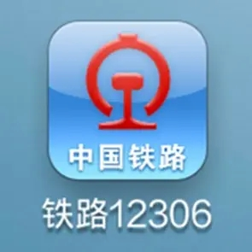
分析业务资料
收集重要的业务资料
阅读和分析业务资料
如银行国际交易的业务材料，火车调度的业务资料
通过阅读业务资料来了解业务及其流程，进而获得软件需求

Slide 13

头脑风暴
将与软件系统相关的一帮人组织在一起，非正式、开放地、甚至没有明确主题的散漫讨论，从中捕捉软件需求的灵感和认识
该方法适合于那些需要对软件需求进行开放构思和自由创作的软件系统

Slide 14
软件原型
没看到实际系统前，用户自己都不知道需要什么样的系统
软件原型作为需求工程师和用户之间的交流媒介，有助于直观地展示软件需求
展示业务操作流程 以及 用户与软件之间的交互
需求工程师根据用户初步需求描述，快速构造出一个可运行的软件原型
用户通过使用原型，可以发现对应软件需求中存在的问题，导出尚未发现、新的软件需求
通过软件原型有助于帮助用户导出他们所需的软件要求

Slide 15
群体化方法
让互联网上的海量和开放群体参与到获取软件需求的工作中来，提出他们对软件需求的想法，并通过组织、汇聚和筛选，从中遴选出有价值的软件需求
集思广益，吸纳更多的人参与到需求创作和构思之中，有助于获得超出开发团队和用户常规想定的软件需求
开源软件的需求就是采用群体化的方法来获取的
依托社会化群体来集体构思软件的需求，集思广益

Slide 16
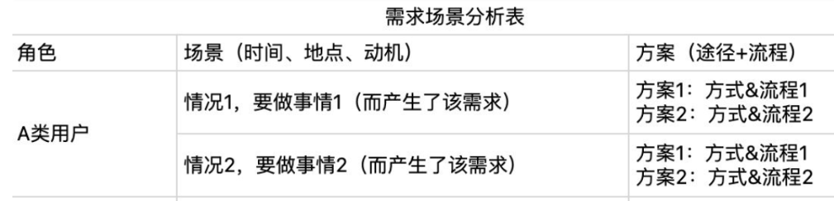
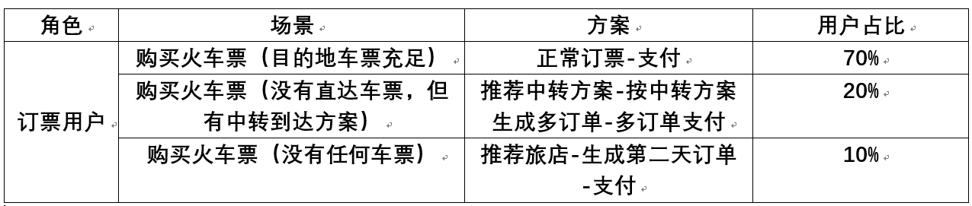
场景分析法
场境分析法是通过模拟用户的使用场景，来分析问题和需求的方法。
场景分析的核心是：角色、场景、方案

Slide 17
1.4 获取软件需求的过程
存在问题
明确问题及软件解决方案
导出和构思软件需求
描述初步的软件需求
评审初步软件需求
软件问题和软件解决方案
软件功能性和非功能性需求

Slide 18
内容
获取软件需求概述
获取需求的方法
获取需求的过程
明确问题及软件解决方案
Problem ➔ Software Solution
导出和构思软件需求
如何从利益相关方导出和构思软件需求
描述初步的软件需求
自然语言描述和可视化建模
确认和验证初步软件需求

Slide 19
2.1 定义问题
每一个软件都试图去解决特定领域中的问题，并提供基于软件的问题解决方案
软件需求必须服从和服务于软件欲解决的问题，只有这样软件需求才有意义和价值
12306软件
买票难、买票费时等问题

Slide 20
定义问题
开展调研分析
铁路旅客存在买票难的问题
不断反复论证，寻找适合软件解决的问题
通过软件来支持旅客在线上买票
寻求有意义、有价值的问题
买票、退票、改签、打印等等

Slide 21
2.2 提出多种问题解决方案
解决方案就是针对特定问题的解决思路，不同方案有不同的构成要素，如设备、软件、框架、通讯等。
软件在解决方案中主要起到“粘合剂”的作用，通过软件和计算，连接不同的设备和系统，从而解决复杂的问题。
例如：针对员工考勤问题，可选方案包括：
硬件加软件方案：指纹考勤机，软件负责统计、分析，计算出勤数据
全软件方案：地点打卡、WIFI打卡，…….

Slide 22
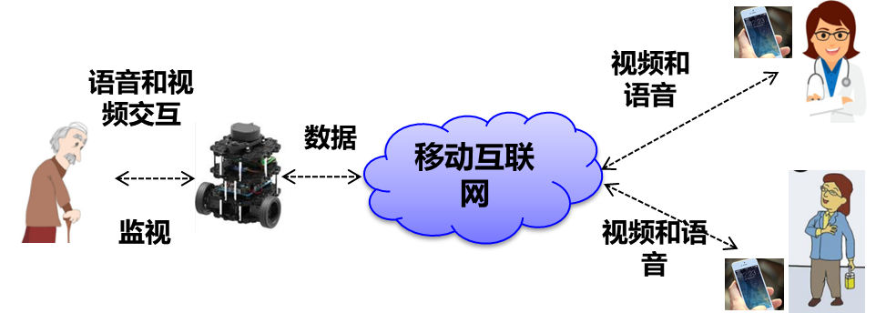
解决方案分析与选择
从技术、经济、可靠性、新颖性、先进性等多方面对方案进行评价和选择。
上述方案中，不依靠保姆进行看护，而是借助于软件来控制机器人来进行看护

Slide 23
明确方案中软件的范围和边界
描述软件的范围，确定软件的边界
软件的范围说明了软件需要完成的功能
软件的边界描述了软件的界限，即哪些要素属于软件，哪些不属于软件；哪些需求要由软件来完成，哪些需求由其他设备和系统来完成
其它系统
要开发的软件系统
部分需求由其它系统来提供
部分需求由软件来实现

Slide 24
内容
获取软件需求概述
获取需求的方法
获取需求的过程
明确问题及软件解决方案
Problem ➔ Software Solution
导出和构思软件需求
如何从利益相关方导出和构思软件需求
描述初步的软件需求
自然语言描述和可视化建模
确认和验证初步软件需求

Slide 25

3.1 导出功能性需求
需求工程师可以通过与利益相关方的交互，听取他们对软件的期望和要求，从他们那里导出软件需求
采用多种方法导出软件需求
与用户或客户的面谈
分析业务资料
观察业务流程
进行问卷调查
软件原型等

Slide 26
排除非法的软件需求
并非利益相关方提出的每项期望和要求都是软件需求，如果他们提出的要求
与待解决的问题无关；
没有实际的价值和意义
不存在技术可行性
那么这些要求不应成为软件需求

Slide 27
3.2 构思功能性需求
非定制软件，包括很多互联网产品都没有具体的客户，如微信
需求工程师需要充当软件利益相关方的角色，站在他们的视角，来构思软件需求，并提出问题解决的软件需求
可以采用大脑风暴、问卷调查、软件原型等多种方式来开展需求构思工作
也可以利用开源社区中的开发者大众来推动需求构思
需求工程师需要积极和主动地参与到需求获取的过程中

Slide 28
有创意软件的特点
创意来自于欲解决的新颖问题(Problems & Needs)
创意来自于解决问题的独特方式(Approach)
创意来自于给用户带来的好处(Benefits)
创意来自于你强于对手(Competitors)
提出有创意的软件极为重要，它决定了软件的开发是否有意义和有价值

Slide 29
3.3 导出非功能性需求
非功能性需求包括软件质量要求和软件开发的约束性要求
质量要求，如软件运行性能、可靠性、易用性、安全性、私密性等属于外部质量要求，软件可扩展性、可维护性、可互操作性、可移植性等内部要求
约束性要求，包括开发进度要求、成本要求、技术选型等
软件的非功能性需求变得越来越重要
在某些情况下它们直接决定了软件是否能用和可用、是否好用和易用、是否高效和可靠运行、是否便于维护和演化等。

Slide 30
示例：“空巢老人看护软件”的非功能需求
类别 | 非功能性需求项 | 需求描述
性能 | EC-Req-Performance-01 | 所有界面操作的响应时间应小于1s
可靠性 | EC-Req-Reliability-01 | 软件系统每周7天、每天24小时可用；在机器人和网络无故障的前提下，系统正常运行时间的比例在95%以上
 | EC-Req-Reliability-02 | 系统任何故障都不应导致用户已提交数据的丢失。发生故障后，系统需在10分钟内恢复正常使用
易用性 | EC-Req-EasyUse-01 | 老人只需通过语音方式与系统进行交互；家属、医生和管理人员通过操作手机App来使用本系统
 | EC-Req-EasyUse-02 | 用户无需专门培训只需通读安装手册即可完成安装
安全性 | 认证需求EC-Req-Safety-Authentication-01 | 所有用户（包括家属和医生）均需通过用户名、密码相结合的方式经系统验证通过后方可使用本软件系统
 | 权限控制需求EC-Req-Safety-Authorization-001 | 医护人员只能在老人处于紧急状况、需要求助时可控制机器人查看老人的状况，家属可以在任何时候查看老人的所有信息
运行环境约束 | 客户端EC-Req-Env-Client-001 | 客户端APP运行在Android 4.4及以上版本
 | 服务器端EC-Req-Env-Server-001 | 服务器端的软件运行在Ubuntu 14.04及以上版本；本软件运行时占用的内存空间不得超过128MB

Slide 31
内容
获取软件需求概述
获取需求的方法
获取需求的过程
明确问题及软件解决方案
Problem ➔ Software Solution
导出和构思软件需求
如何从利益相关方导出和构思软件需求
描述初步的软件需求
自然语言描述
可视化建模
确认和验证初步软件需求

Slide 32
4.1 描述初步软件需求
初步的软件需求
之所以称之为是初步的，是因为这些软件需求还很粗略，只是一个初步的需求轮廓，不够具体和详尽，可能有遗漏，会存在不一致和相冲突等问题，后续还需要对其开展进一步的精化和分析
初步需求的描述方式
自然语言描述
软件原型描述
用例图描述

Slide 33
4.2 方式1：自然语言描述
自然语言是最为常用的需求描述手段
描述软件的功能性需求、质量需求和开发约束需求等
详细刻画需求的具体内容和细节
可为各方所理解，便于交流和讨论
自然语言描述的局限性
有二义，不同的人看完描述后可能会有不同的理解
不直观，很难从中厘清软件系统到底有哪些功能性需求和非功能性需求，这些需求之间存在什么样的关系

Slide 34
示例：用自然语言描述的初步软件需求
功能性需求描述
软件系统需要对老人在家的状况进行分析，以判断是否出现突发异常情况。一旦出现异常情况，就需要通知老人家属和医生
质量需求描述
老人通过语音方式与系统进行交互，系统正确理解老人语音指令的比率应达到90%以上
软件开发约束需求描述
客户端App软件须运行在Android 4.4及以上版本的操作系统

Slide 35
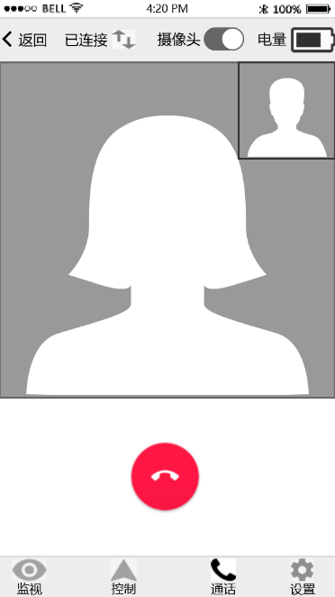
4.3 方式2：软件原型描述
优势
直观、可展示和可操作
有助于需求工程师与用户或客户之间的交流和沟通，便于在操作和使用软件原型的过程中帮助用户和客户确认和导出软件需求
不足
以操作界面的形式展示软件需求的梗概，主要是软件与用户之间的输入和输出，业务的大致流程，无法描述软件需求的具体细节

Slide 36
4.4 方式3：用例图描述
用途
描述软件系统的边界以及软件外部使用者所观察到的系统功能
“观察到”是指外部使用者与系统存在交互，即信息输入和输出
图的构成
执行者（Actor）：系统的外部使用者
用例（Use Case）：观察到的功能和交互
边：执行者与用例间、用例之间、执行者之间的关系

Slide 37
1. 执行者(Actor)
何为执行者
系统之外的实体，他们使用软件系统功能、与软件系统交换信息
可以是一类用户，也可以是其他软件系统或物理设备
执行者是UML中的类
代表一类用户或者外部实体，而非具体的对象实例
Actor
Name

Slide 38
2. 用例(Use Case)
用例
表示执行者为达成一项相对独立、完整的业务目标而要求软件系统完成的功能
执行者希望系统完成的每件事即为一个用例
用例的表现形式
表现为执行者与系统之间的业务交互动作的序列
对于执行者而言，交互目的或者效果在于达成其业务目标
对于待开发系统而言，交互的过程即是某项相对独立、完整的外部可见功能的实现过程
Use Case

Slide 39
3. 执行者与用例间的关系
执行者与用例间关系的内涵
执行者与用例之间存在交互
执行者触发用例执行，向用例提供信息或从用例获取信息
触发用例执行的执行者称为主动执行者，仅从用例获取信息的执行者称为被动执行者
执行者与用例间的边通常为无向边
监控老人状况
远程控制机器人
家属

Slide 40
用例间的关系
包含(Include)
扩展(Extend)
继承(Inherit)
《extend》
《include》
A
B
《inherit》

Slide 41
用例间的关系-包含关系
如果用例B是用例A的某项子功能，则称用例A包含用例B
包含关系用于提取多个用例中的公共子功能，以避免重复和冗余
体现了功能分解和组织的思想
《include》
监视老人状况
自主跟随老人

Slide 42

用例间的关系-扩展关系
如果用例A与B相似，但A的功能较B多，A的动作序列是在B的动作序列中的某些执行点上插入附加动作序列而构成的，则称用例A扩展用例B
用来区隔正常业务处理功能和带有例外处理的功能
避免例外处理逻辑搅乱或湮灭正常处理逻辑
体现了功能增强
Create Course Plan for Qian Class
《extend》
Create Course Plan
包含和扩展有何区别？

Slide 43
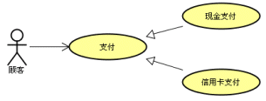
用例间的关系-继承
如果A与B相似，但A的动作序列是通过改写B的部分动作或者扩展B的动作而获得的，则称用例A继承用例B
体现了功能改写
B
父用例
子用例
A

Slide 44
边界框
表示整个软件系统或子系统的边界
边界框内的用例构成了系统或子系统的内容，如用例
外面的是系统之外的执行者
system
Use Case
Actor
Name

Slide 45
对用例的进一步详细描述
用例名
用例标识
执行者
目标
范围
前置条件
事件流
为什么需要进一步描述用例的这些信息? 它有什么作用？
用例描述是将用例发生的各种场景描述出来，表示执行与者与系统交互时双方的行为，即执行者做什么，系统做什么反应。

Slide 46
示例：用例描述
用例名：用户登录
用例标识： UC-UserLogin
主要执行者：家属、医生
目标：通过合法身份登录系统以获得操作权限
范围：空巢老人看护软件
前置条件：使用App软件之时
事件流：
（1）用户输入账号和密码
（2）系统验证用户账号和密码的正确性和合法性
（3）验证正确和合法则意味着登录成功
（4）提示登录是否成功的信息
老人
用户登录
家属
医生

Slide 47
4.5 撰写“初步软件需求描述”文档
软件背景介绍
欲解决的问题
软件解决方案
软件的功能性需求描述
软件的非功能性需求描述
可行性及潜在风险

Slide 48
内容
获取软件需求概述
获取需求的方法
获取需求的过程
明确问题及软件解决方案
Problem ➔ Software Solution
导出和构思软件需求
如何从利益相关方导出和构思软件需求
描述初步的软件需求
自然语言描述和可视化建模
确认和验证初步软件需求

Slide 49
5.1 输出的软件制品
软件原型
以可运行软件的形式展示了软件的业务工作流程、操作界面、用户的输入和输出等方面的功能性需求信息
软件用例模型
以可视化图形符号的方式刻画了软件系统的执行者、边界、用例以及它们之间的相互关系，描述了软件的功能性需求
软件需求文档
以自然语言的方式描述了初步软件需求，包括功能性和非功能性的软件需求

Slide 50
5.2 软件需求可行性分析（1/2）
技术可行性
需要哪些技术，相关的技术是否成熟，现有技术能否支撑软件需求的实现，软件项目团队是否已经掌握了某些关键技术等等
设备可行性
基于软件的解决方案需要哪些设备或系统，软件项目团队是否已经具备这些设备和系统
进度可行性
软件用户或客户对软件提出什么样的进度要求，针对开发团队的人力资源及技术水平，能否遵循进度约束开发出满足这些需求的软件产品

Slide 51
软件需求可行性分析（2/2）
成本可行性
基于软件项目成本约束，软件项目团队能够开发出满足软件需求的产品出来
商业可行性
软件需求是否有商业价值，能否获得用户的青睐以及市场的认可，针对这些软件需求的投入能否获得预期的收益
社会可行性
当前软件系统已经成为国家和社会的重要组成成分，需要从社会的角度，评估软件的各项需求是否违背社会道德、文化伦理、法律法规、行业标准等，或者与它们是否存在冲突

Slide 52
小结
软件需求来自于软件利益相关方
导出和构思软件需求
循序渐进地构思和导出软件需求
问题、基于软件的解决方法、软件利益相关方
描述初步的软件需求
自然语言、UML建模（用例图）、软件原型
软件需求的验证和确认
多方从多个方面来评审初步的软件需求

